Slide 1
Высокое призвание- учитель
Автор работы Бобровская С.Н.
Учитель истории
ГБОУ СОШ с. Летниково

Slide 2
Методы исследования
1. Методы опроса и интервьюирования.
2. Метод изучения СМИ и источников
3. Уточнение выводов

Slide 3
Цель работы:
Изучить основные этапы жизни А.М.Галкиной, связанные с периодом её педагогической деятельности.
Задачи:
1.Описание исторического пути жизни и деятельности А.М.Галкиной.
2.Выявление периода становления, развития и мастерства педагога.
3.Конкретизация её педагогического метода.

Slide 4
А.М.Галкина

Slide 5
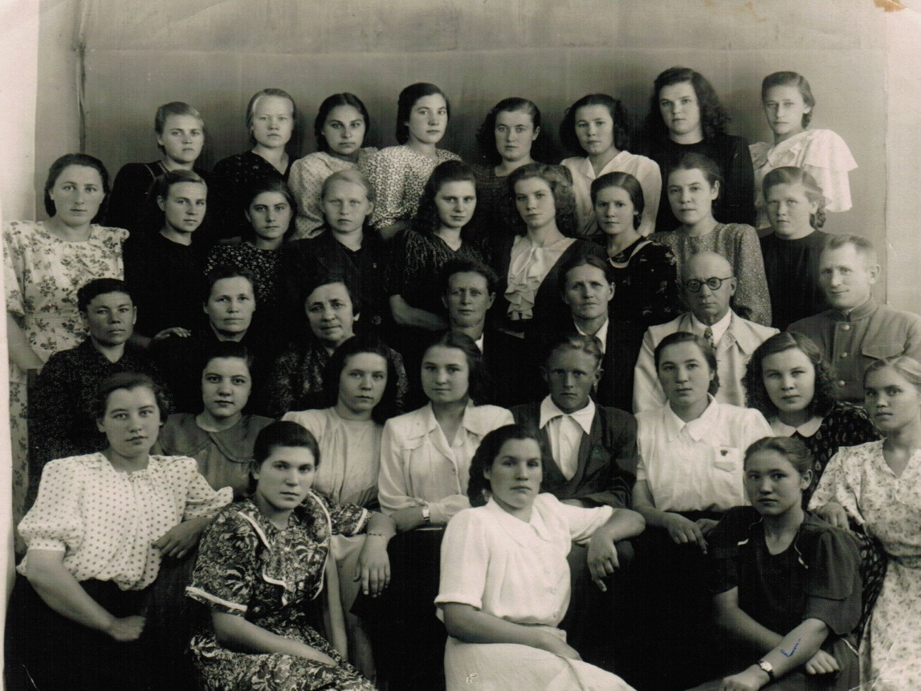
Студенты Сызранского педагогического училища(вторая справа в первом ряду Александра Куницына)

Slide 6
Муж- Сергей Яковлевич Галкин.
Проработал 32 года директором школы и учителем истории.

Slide 7
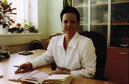
Дочь-Наталья Сергеевна родилась в 1955 году, после окончания десятилетки поступила в Куйбышевский мединститут, первая из села, затем работа в железнодорожной больнице, где проработала 30 лет кардиологом.

Slide 8
Внучка Александры Михайловны Елена- её гордость, с золотой медалью закончила школу, затем Авиационный институт, восемь лет проработала директором ипотеки ЗАО АКБ «Газбанк»

Slide 9
Вся семья сына – железнодорожники: жена, сын, дочь, зять.

Slide 11
Вся семья всборе

Slide 12
Почётная грамота 1978г. Министерство просвещения РСФСТ Республиканский комитет профсоюза

Slide 14
Делегат последнего Всесоюзного съезда работников народного образования РСФСР 1988г.

Slide 16
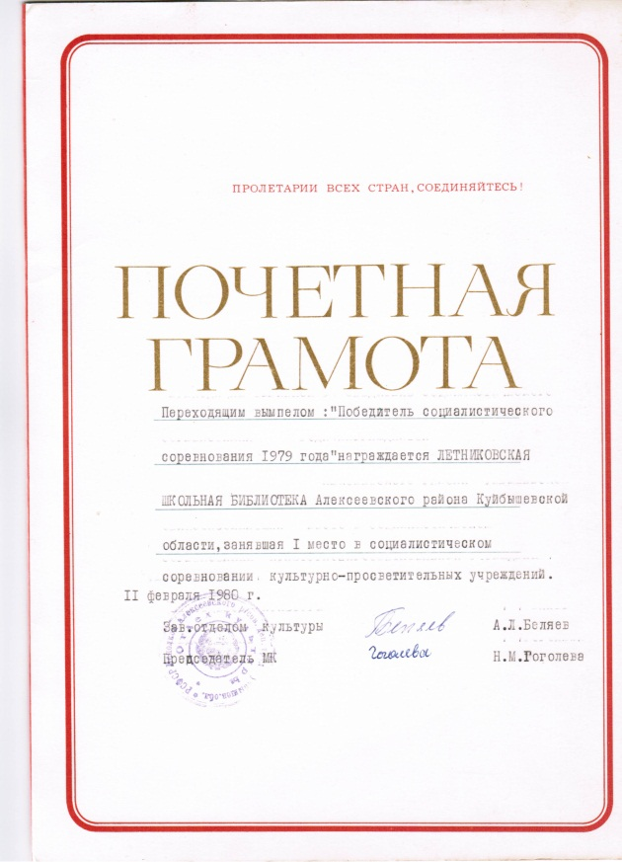
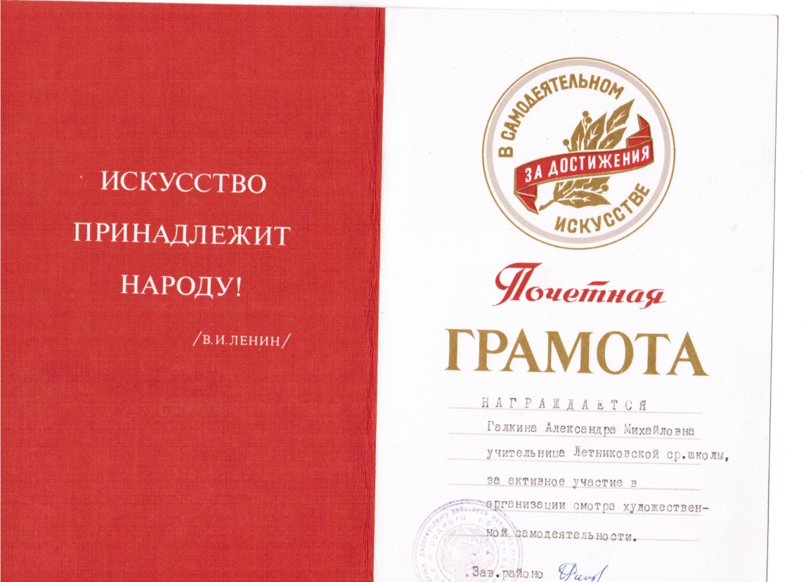
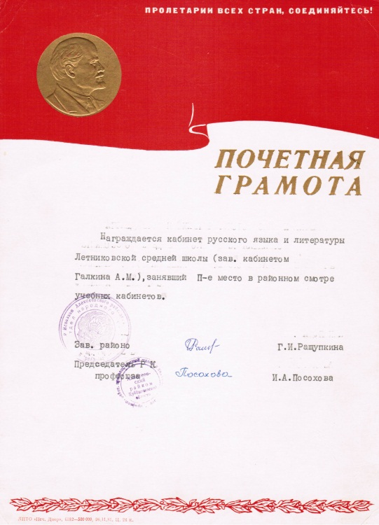
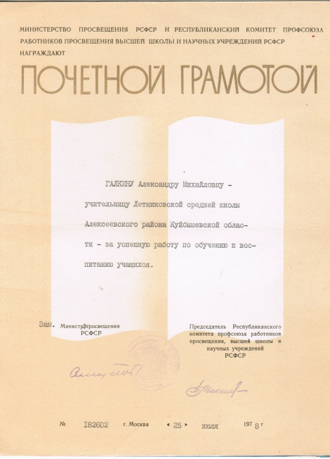
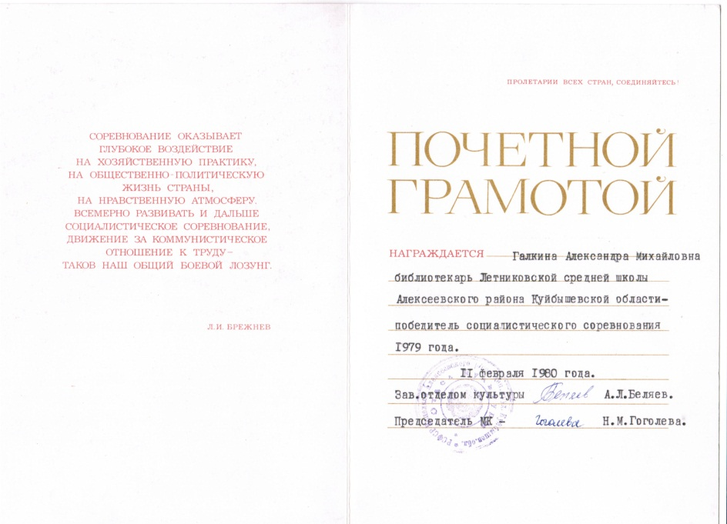

Slide 17
Это был последний класс, где она была классным руководителем. Она называла их «Это моя лебединая песня».

